Slide 1


كتاب الطالب صـ48
مراجعة الفصل الاول
أكمل كلاً من الجمل الأتية بالمفردة المناسبة :
الكامبيوم
مملكة
البناء الضوئي
الوعائية
فقاريات
التصنيف
النتح
1 – يسمى العلم الذي يبحث في ترتيب المخلوقات الحية في مجموعات بحسب خصائصها
علم ................
التصنيف
البناء الضوئي
2 – تقوم الأوراق بعملية .................. ..... لصنع الغذاء للنبات .
3 –مستوى التصنيف الذي يضم أكبر عدد من المخلوقات الحية المتشابهة في صفاتها
العامة يسمى ............. .
مملكة
4 – تفصل طبقة ................... بين طبقتي الخشب واللحاء .
الكامبيوم
الوعائية
5 – تمتاز النباتات .................. بأنها تحتوي على أنابيب ناقلة .
6 – الحيوانات التي لها عمود فقري تسمى .............. .
7 – خروج الماء على هيئة بخار من أجزاء النبات يسمى .......... .
فقاريات
النتح

Slide 2
كتاب الطالب صـ49
مراجعة الفصل الاول
أجيب عن الأسئلة التالية :
8- أستنتج . تحتاج عملية البناء الضوئي إلى شروط وعناصر محددة ، هل تستطيع النباتات التي تعيش في قاع البحيرات والأنهار القيام بعملية البناء الضوئي ؟ ولماذا ؟
الإجابة :
يجب استنتاج أن النباتات في قاع البحيرات والأنهار تستطيع القيام بعملية البناء الضوئي إذا توافرت عناصرها الثلاثة ( ضوء الشمس ، وثاني أكسيد الكربون ، والكلوروفيل ) وعملية البناء الضوئي ضرورية لصنع الغذاء .

Slide 3
كتاب الطالب صـ49
مراجعة الفصل الاول
9 – أصنف . إلى أي مملكة وشعبة ينتمي المخلوق الحي الذي في الصورة .
الإجابة :
مملكة الحيوانات ، شعبة الرخويات.

Slide 4
كتاب الطالب صـ49
مراجعة الفصل الاول
10- أجرب . أريد أن أعرف أي نوع من أنواع الفطريات ينمو أسرع . أصف تجربة
بسيطة يمكنني إجراؤها لمعرفة الجواب .
11- التفكير الناقد . هل يمكن للسحلية أن تعيش في المنطقة القطبية ؟ لماذا؟
الإجابة :
يجب الإستنتاج أن السحالي لا تستطيع العيش في المنطقة القطبية لأنها من الحيوانات المتغيرة درجة الحرارة . ولأنها لا تحرق كمية كبيرة من الغذاء لتحصل على الدفء المطلوب لأجسامها ، كما لا تستطيع أن تحافظ على المستوى المطلوب للدفء .

Slide 5
كتاب الطالب صـ49
مراجعة الفصل الاول
الكتابة الوصفية. أصف نوعين من سيقان النباتات.
س12
الساق اللينة وتمتاز بأنها طرية وخضراءويمكن ثنيها بسهولة كما أن لونها الأخضر يدل على احتواء خلاياها على الكلورفيل التي تسهم في عملية البناء الضوئي
الساق الخشبية محاطة بقشرة صلبة تحميها ولا تحتوي على مادة الكلورفيل وتشاهد في الشجيرات القصيرة والأشجار العالية
الإجابة

Slide 6
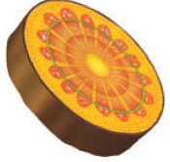
كتاب الطالب صـ49
مراجعة الفصل الاول
الرسم التخطيطي الموضح يمثل تركيب :
13- اختار الإجابة الصحيحة
ب) الجذر
أ ) الساق
د ) الورقة
ج ) الزهرة
صواب أم خطأ. يشترك كل من النباتات والفطريات في القدرة على صناعة غذائها بنفسها.هل هذه العبارة صحيحة أم خاطئة . أفسر إجابتي
س14
هذه العبارة غير صحيحة لأن الفطريات لا تحتوي خلاياها على بلاستيدات خضراء وتحصل على غذائها من تحليل النباتات والحيوانات الميتة
الإجابة

Slide 7
كتاب الطالب صـ49
مراجعة الفصل الاول
الفكرة العامة. فيم تتشابه جميع النباتات والحيوانات؟ وكيف تصنف؟
س15
تتشابه جميع النباتات والحيوانات في أنها تتكون من خلايا
تصنف حسب درجة التشابهة في صفاتها
مثال تصنف الحيوانات إلى فقاريات ولا فقاريات
تصنف النباتات إلى نباتات وعائية ونباتات لا وعائية
الإجابة

Slide 8
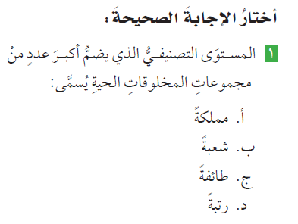
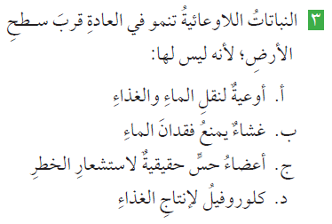
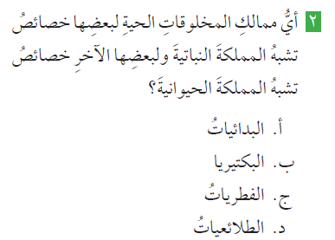
كتاب الطالب صـ50
نــمـــوذج اخــتـــبــــــــار
الفصل الأول

Slide 9

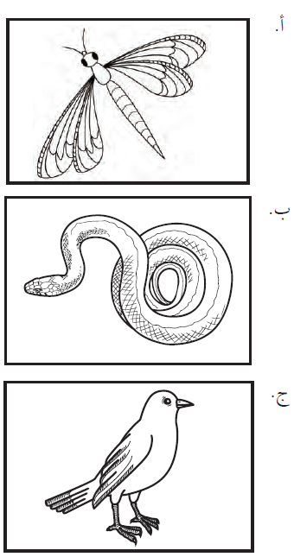
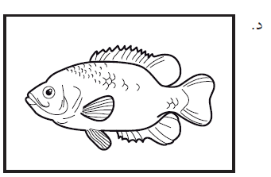
كتاب الطالب صـ50
نــمـــوذج اخــتـــبــــــــار
الفصل الأول

Slide 10
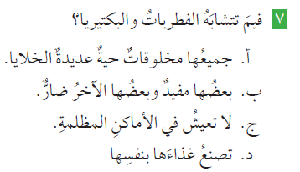
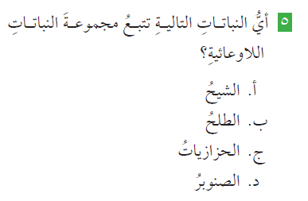
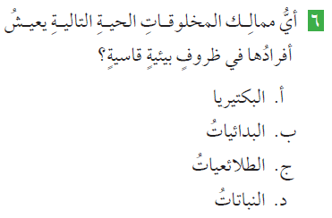
كتاب الطالب صـ50
نــمـــوذج اخــتـــبــــــــار
الفصل الأول

Slide 11
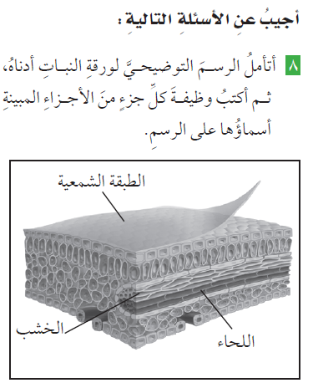
كتاب الطالب صـ50
نــمـــوذج اخــتـــبــــــــار
الفصل الأول
الطبقة الشمعية : تمنع تبخر الماء
الخشب : ينقل الماء إلى عروق الورقة
اللحاء :ينقل السكر الذي يصنع في
الأوراق إلى باقي أجزاء النبات

Slide 12
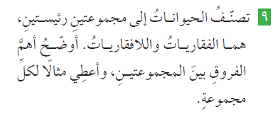
كتاب الطالب صـ50
نــمـــوذج اخــتـــبــــــــار
الفصل الأول
اللافقاريات | الفقاريات
هي حيوانات لا تحتوي على عمود فقري | هي حيوانات يحتوي على عمود فقري
مثل الرخويات – الديدان – شوكيات الجلد - المفصليات | مثل الأسماك – الطيور – البرمائيات – الزواحف - الثدييات

